Slide 1
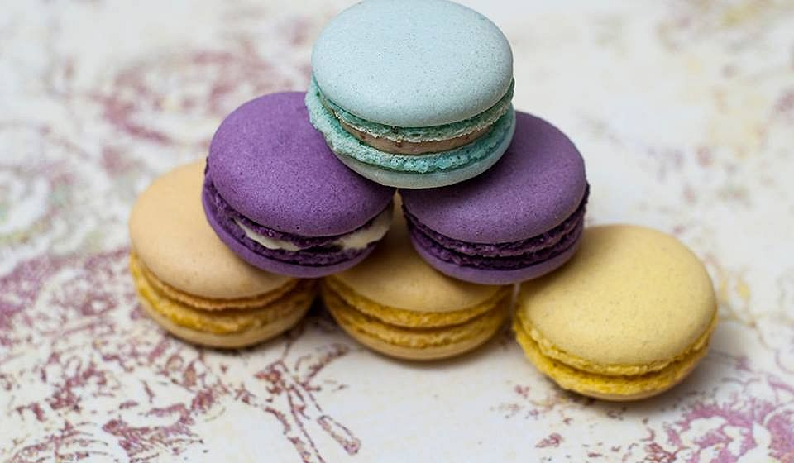
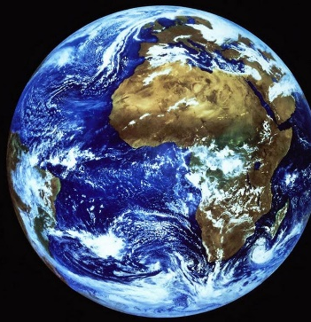
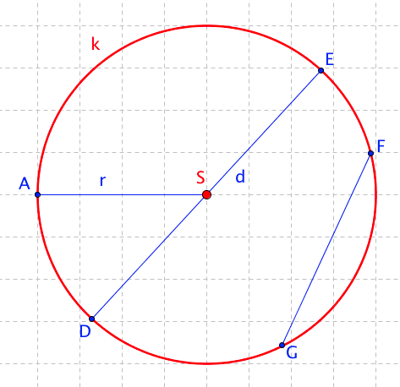
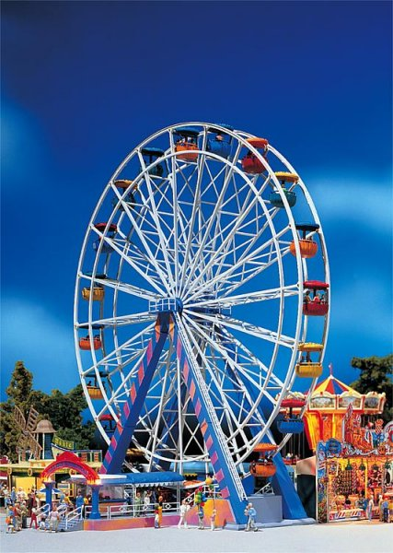
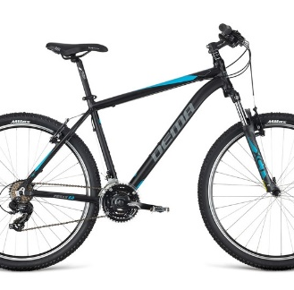
Co mají obrázky společného?

Slide 2
Říkankové rondo
Basta fidli, kdo tu bydlí?
Jeden malý sýček, má stříbrný klíček.
Basta fidli, kdo tu bydlí?
Jedna stará sova, mu ten klíček schová.
Basta fidli, kdo tu bydlí?
Můžem začít znova od prvního slova:
Basta fidli, kdo tu bydlí?

Slide 3
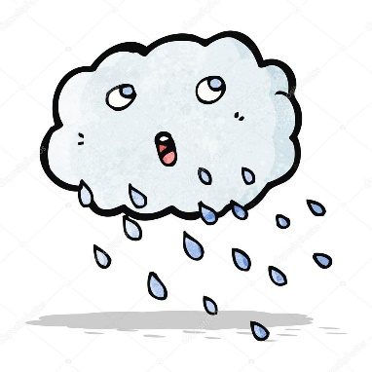
Obrázkové rondo

Slide 4
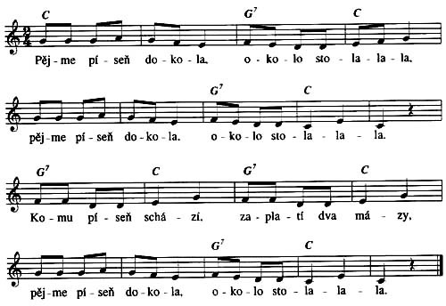
Písňové rondo

Slide 5
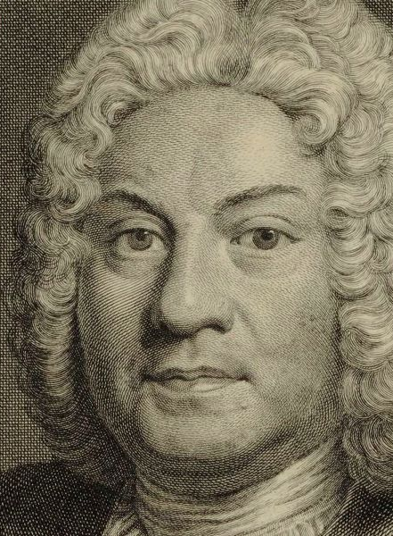
Malé rondo (barokní rondeau)
Forma: a b a c a
a = hlavní téma, rondeau
b, c, d, = vedlejší téma, couplet
Francois Couperin

Slide 6
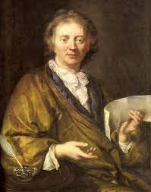
F. Couperin: Forlane
https://www.youtube.com/watch?v=4OMjMgQXHGo

Slide 7
Forlane rondeau
- Poznáš funkci této skladby: k poslechu, k tanci, k pochodu?
- jaké nástroje hrají couplety?
- napiš formu, jakou má tato skladba (a,b,a,c,a……)

